Slide 1
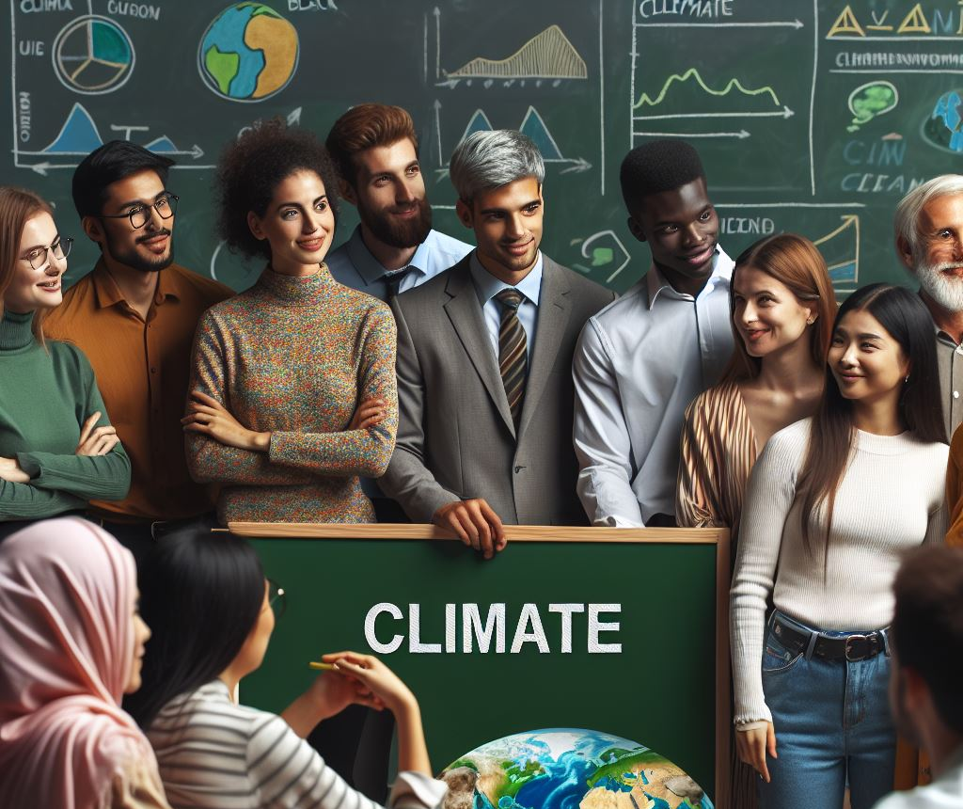
Introduktion til virksomhedens Klimaregnskab
21058
Delelement i ovenstående kursus
Omhandlende:
Verdensmål
Earth Overshoot Day
Kilde: Billedet er lavet med hjælp fra kunstig intelligens.

Slide 2
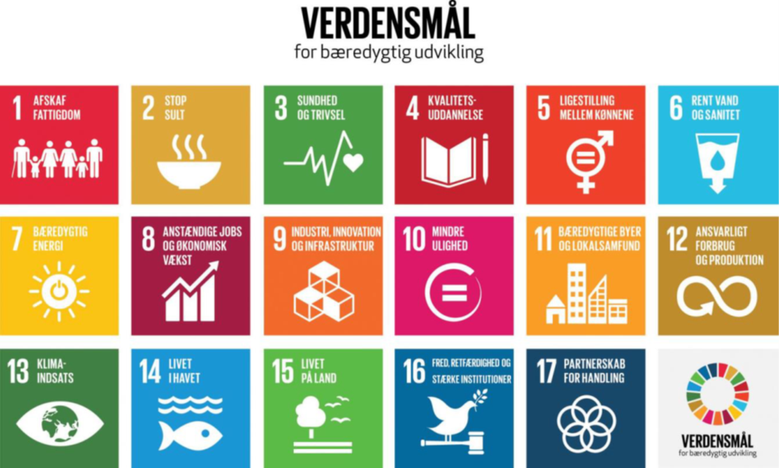
Verdensmål 2015
17 konkrete mål og 169 delmål, som forpligter alle FN’s 193 medlemslande
Målene trådte i kraft den 1. Januar 2016 og skal frem til 2030 sætte os kurs mod en mere bæredygtig udvikling for både mennesker og planeten, vi bor på.
IBC er Unesco Verdensmålsskole – findes 30 i Danmark
Fokus på undervisnings- forløb og materialer, der sætter globalt medborgerskab og bæredygtig udvikling på elevers/kursisters og underviseres skema.
Kilde: UNPD. (2025). De 17 verdensmål

Slide 3
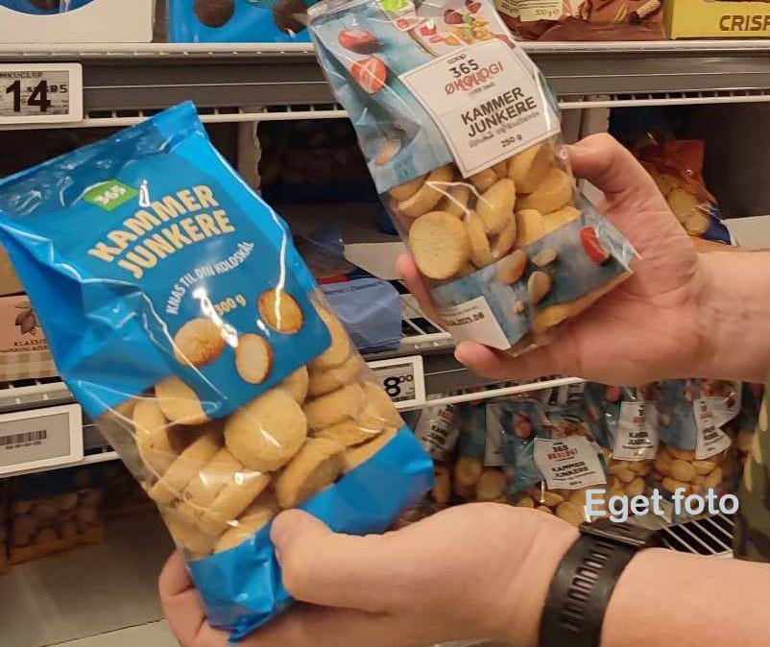
Verdensmål - overvejelser indkøb
Når du vælger mellem økologiske og konventionelle varer, støtter du især FN's verdensmål:
12: Ansvarligt forbrug og produktion. Dette mål fremmer bæredygtige forbrugsmønstre og produktionsmetoder. Økologiske valg bidrager også til verdensmål
3: Sundhed og trivsel
15: Livet på land, ved at reducere brugen af skadelige kemikalier og bevare biodiversiteten
Spørgsmål vi drøfter:
Er pris afgørende?
Hvor meget mere må det økologiske koste i forhold til det konventionelle?
Betyder det noget for jer at det økologiske er mere bæredygtigt? Og er det altid reelt det, hvis vi også ser på transport mm.?

Slide 4
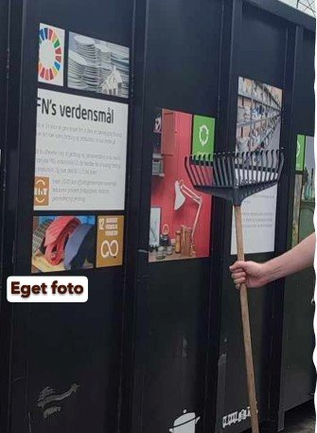
Verdensmål - overvejelser genbrug, når du besøger din genbrugsplads
Når du tænker på genbrug af en løvrive, som en anden kan bruge i stedet for at smide den ud, støtter du primært FN's verdensmål 12: Ansvarligt forbrug og produktion.
Dette mål handler om at reducere affaldsgenerering gennem forebyggelse, reduktion, genbrug og genanvendelse, samt at fremme bæredygtige forbrugsmønstre.
Genbrug af en løvrive reducerer behovet for at producere nye varer og mindsker dermed ressourceforbruget og miljøpåvirkningen
Spørgsmål vi drøfter:
Afleverer I selv noget til genbrug som kan tages gratis af anden borger?
Sælger I det?
Smider I det bare ud til forbrænding?

Slide 5
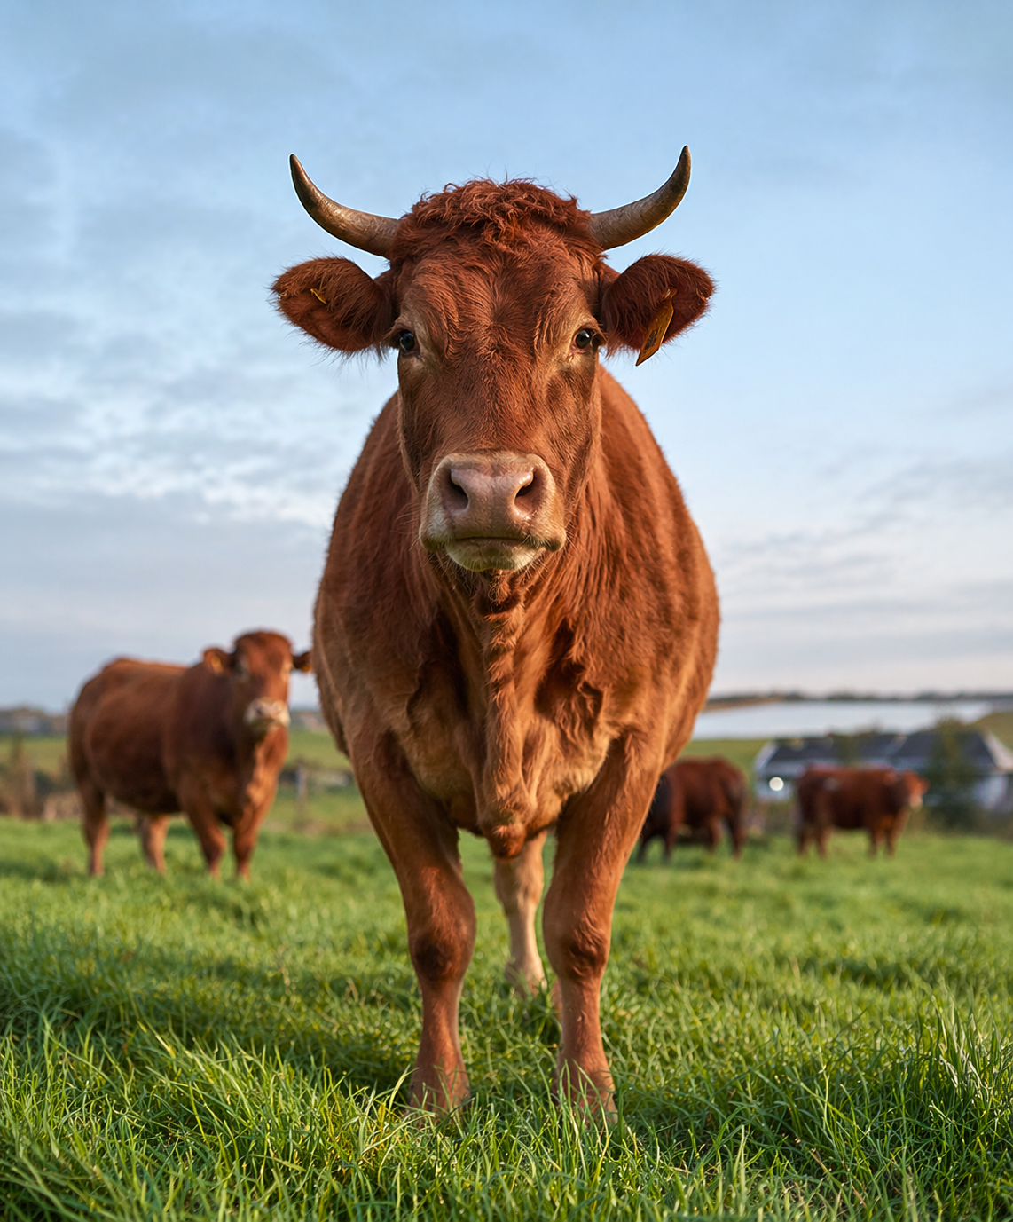
Der skal ydes for at komme i mål
Kilde: Billedet er lavet med hjælp fra
kunstig intelligens.
Hver dansker spiser i gennemsnit 52 kilo kød om året (august 2024-tal). (Kilde: DTU Fødevareinstituttet (2018): “Hvor meget kød spiser danskerne?)
At spise mindre kød støtter Verdensmål 13: Klimaindsats, da kødproduktion udleder drivhusgasser, og dermed påvirker klimaet. Det relaterer sig også til Verdensmål 12: Ansvarligt forbrug og produktion, da det fremmer bæredygtigt forbrug
Spørgsmål til drøftelse:
Hvad spiser I selv af kød om året?
Hvad tror du at du kan komme ned på?
Gør det en forskel på dig, at 2 verdensmål støtter op om at spise mindre kød?

Slide 6
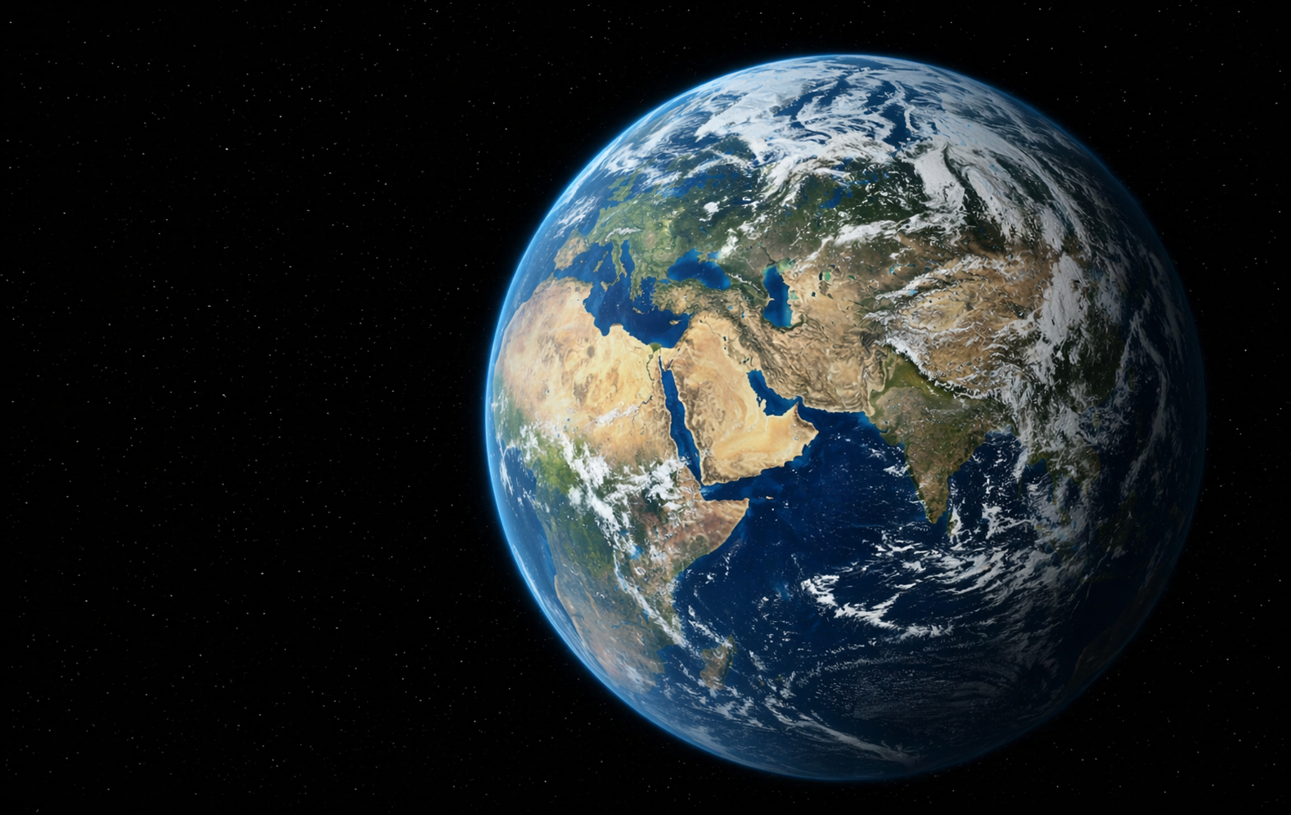
Earth Overshoot Day
Den dag på året, hvor menneskehedens samlede økologiske fodaftryk for det pågældende år overstiger, hvad jorden kan reproducere inden for det samme år.
EOD: er der ligevægt mellem forbrug og jordens muligheder for at genoprette sig selv?
Jo tidligere på året Earth Overshoot Day falder, desto mere belaster vi Jorden og dens ressourcer.
I 2024 havde alle verdens lande tilsammen brugt årets ressourcer d. 1. august. Svarer til, at vi bruger omkring 1,7 jordkloder om året
Danmarks Nationale Overshoot Day var d. 16.03 i 2024 , hvilket betyder at levede hele verden som os ville vi forbruge mere end 4 jordkloder
Kilde: https://overshoot.footprintnetwork.org/
Kilde: Billedet er lavet med hjælp fra
kunstig intelligens.

Slide 7
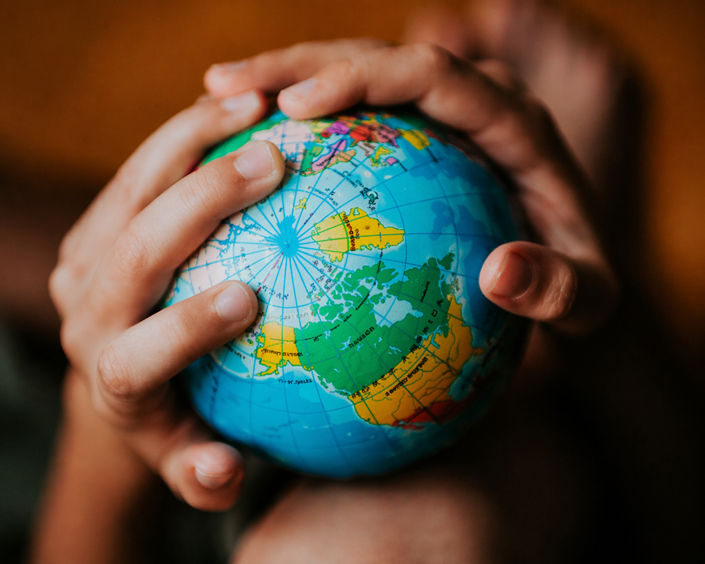
Find ud af dit personlige klimaaftryk
Kilde: Billedet er lavet med hjælp fra kunstig intelligens.
Nu er det tid til at se, hvor stort dit personlige klimaaftryk er, og hvornår din Earth Overshoot Day er.
Du behøver ikke at have alle dine forbrugsoplysninger klar.
Giv det bedste skøn, du kan, og få en idé om, hvor du ligger henne.
Måske kan du gøre det lidt bedre fremover?
Testen er på engelsk (kan skifte til få andre sprog, men desværre ikke dansk).
Du kan finde test i dette link. Klik her
Kilde: https://www.footprintcalculator.org/home/en

Slide 8
2 og 2 drøftelser – Vi afslutter i plenum
Verdensmål - Hvilke mål kan der gøres en forskel på privat og I jeres virksomhed – hvad gør I nu og hvad kan I gøre fremover?
Var jeres egen Earth Overshoot Day i testen overraskende – hvad skal der til for at den bliver bedre og som er realistisk, at opnå for dig?

